Slide 1
ONA TILI
6-sinf
MAVZU: MIQDOR-DARAJA RAVISHLARI

Slide 2
Ma’lumotlar | Ha | Yo‘q
Ravishlar harakat va holatning belgisini bildiradi.
To‘satdan, qo‘qqisdan, rostdan, birdan kabi so‘zlar yasama ravishlar.
Payt ravishlariga endi, hozircha, so‘ngra, hanuz, hamisha kabi so‘zlar kiradi.
Yozda, uyda so‘zlari ravish so‘z turkumi hisoblanadi.
Tuzilishiga ko‘ra ravishlarning sodda, qo‘shma, juft va takroriy turlari farqlanadi.
+
+
+
+
+

Slide 3
Zukkolarga topshiriq
Ravishlarni ajrating
tez
tashqarida
yil
ko‘cha
bir
yillab
olg‘a
birma-bir
tasodif

Slide 4
Topshiriq
Berilgan so‘zlar ichidan qancha? so‘rog‘iga javob bo‘luvchi so‘zlarni ajrating.
Qancha?
sal
picha
erta
indin
kecha
kunduz
tez
g‘oyat
xiyol
ko‘p
oz

Slide 5
BILIB OLING!
Harakat va holatning bajarilishidagi miqdor-darajani bildiradigan va qancha? so‘rog‘iga javob bo‘ladigan ravishlar miqdor-daraja ravishlari deyiladi: sal, picha, xiyol, oz, ko‘p, kam, ancha kabi.

Slide 6
468-mashq
Gaplarni o‘qing. Miqdor-daraja ravishlarini aniqlang.
Bo‘ying sal cho‘zilsin, bironta duradgor usta topilsa, shogirdlikka topshirardim.
U aravani Nuriddin minganini ko‘rib,
xiyla yengil tortdi.

Slide 7
Diqqat qiling!
Xiyla
Ravish
Hiyla
Ot
Qancha?
Nima?
Xiyla -[ko‘p, ortiq] 1. Ma’lum bir darajada, birmuncha, ancha. U sendan xiyla yaxshiroq. 2. Bir muncha fursat, ancha vaqt. Biz bekatda xiyla kutib qoldik.
Hiyla -[ayyorlik, makkorlik, makr, nayrang] aldash uchun ishlatiladigan yo‘l; aldovchi, chalg‘ituvchi ish, tadbir, xatti-harakat; nayrang, firib.

Slide 8
469-mashq
Gaplarni ko‘chiring, miqdor-daraja ravishlarining tagiga chizib, izohlang.
1. Sarvigulni podsho hammadan ko‘proq sevar ekan.
2. Mehmondorchilik tugagach, u uzundan uzun duo qilib o‘rnidan turibdi.

Slide 9
469-mashq
3. Ko‘p yaxshi o‘ylabsiz, ammo saltanatingiz uzoqqa bormasa kerak.
4. Ikkita tuxum topib olibdi. Suyunib cho‘ntagiga solib, biroz yuribdi.

Slide 10
469-mashq
5. Dehqon: “Hay, mayli, ustki qismi oz bo‘lsa ham bizga qola qolsin”, — dedi.
6. Chol va kampir behad sevinishibdi.

Slide 11
ESDA SAQLANG!
Anvar ko‘p vaqtini kutubxonada o‘tkazadi.
ravish
ot
Anvar o‘qigan kitobi haqida ko‘p gapirdi.
ravish
fe’l

Slide 12
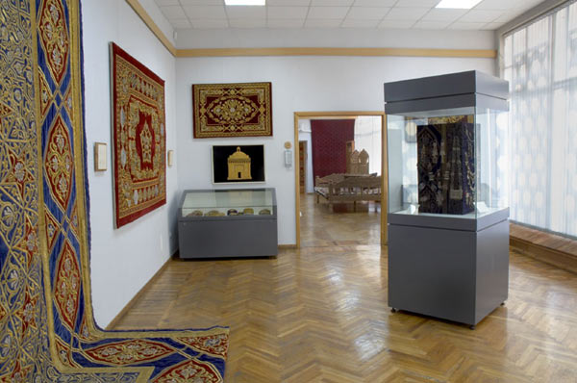
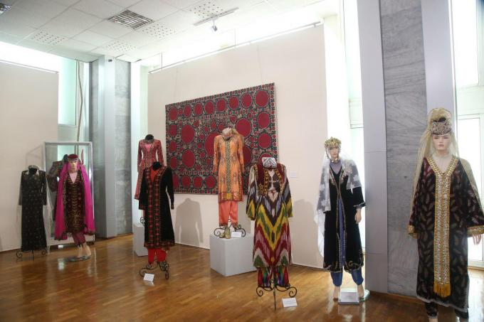
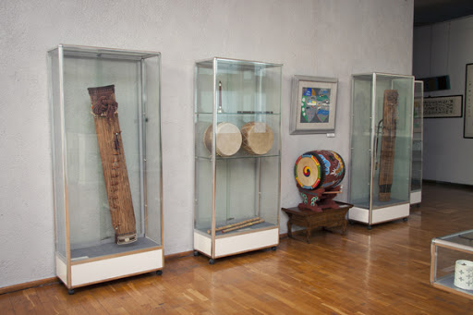
Mustaqil bajarish uchun topshiriq:
471-mashq.“San’at muzeyida” mavzusida matn tuzing. Miqdor-daraja ravishlarini topib tagiga chizing.

